Slide 1
1.+2. Timotheus Teil 1

Slide 2
1. Timotheus
Kapitel: 6 | Verse: 113
2. Timotheus
Kapitel: 4 | Verse: 83

Slide 3
Erst seit dem 18. Jhd. werden der 1.+ 2. Timotheusbrief und der
Titusbrief als "Pastoralbriefe" bezeichnet. Diese Bezeichnung kann
sowohl irreführend als auch hilfreich sein, je nachdem man diesen
Begriff auf die Briefe anwendet. Auf der einen Seite sind die
Pastoralbriefe eine wichtige Hilfe für den pastoralen Dienst und
wie man die Herde des Herrn weiden soll. Wer aber aus diesem
Begriff schliesst, dass die Empfänger (Timotheus + Titus) von
Paulus als Orts-Pastoren eingesetzt wurden, liegt damit falsch.
Timotheus, wie auch Titus gehörten dem apostolischen Team
des Paulus an und wurden jeweils für zeitlich begrenzte Aufgaben
vom Apostel Paulus zu den Gemeinden gesandt. Vornehmlich um
die Gläubigen zu lehren, zu stärken und sie vor Irrlehrern zu warnen.

Slide 4
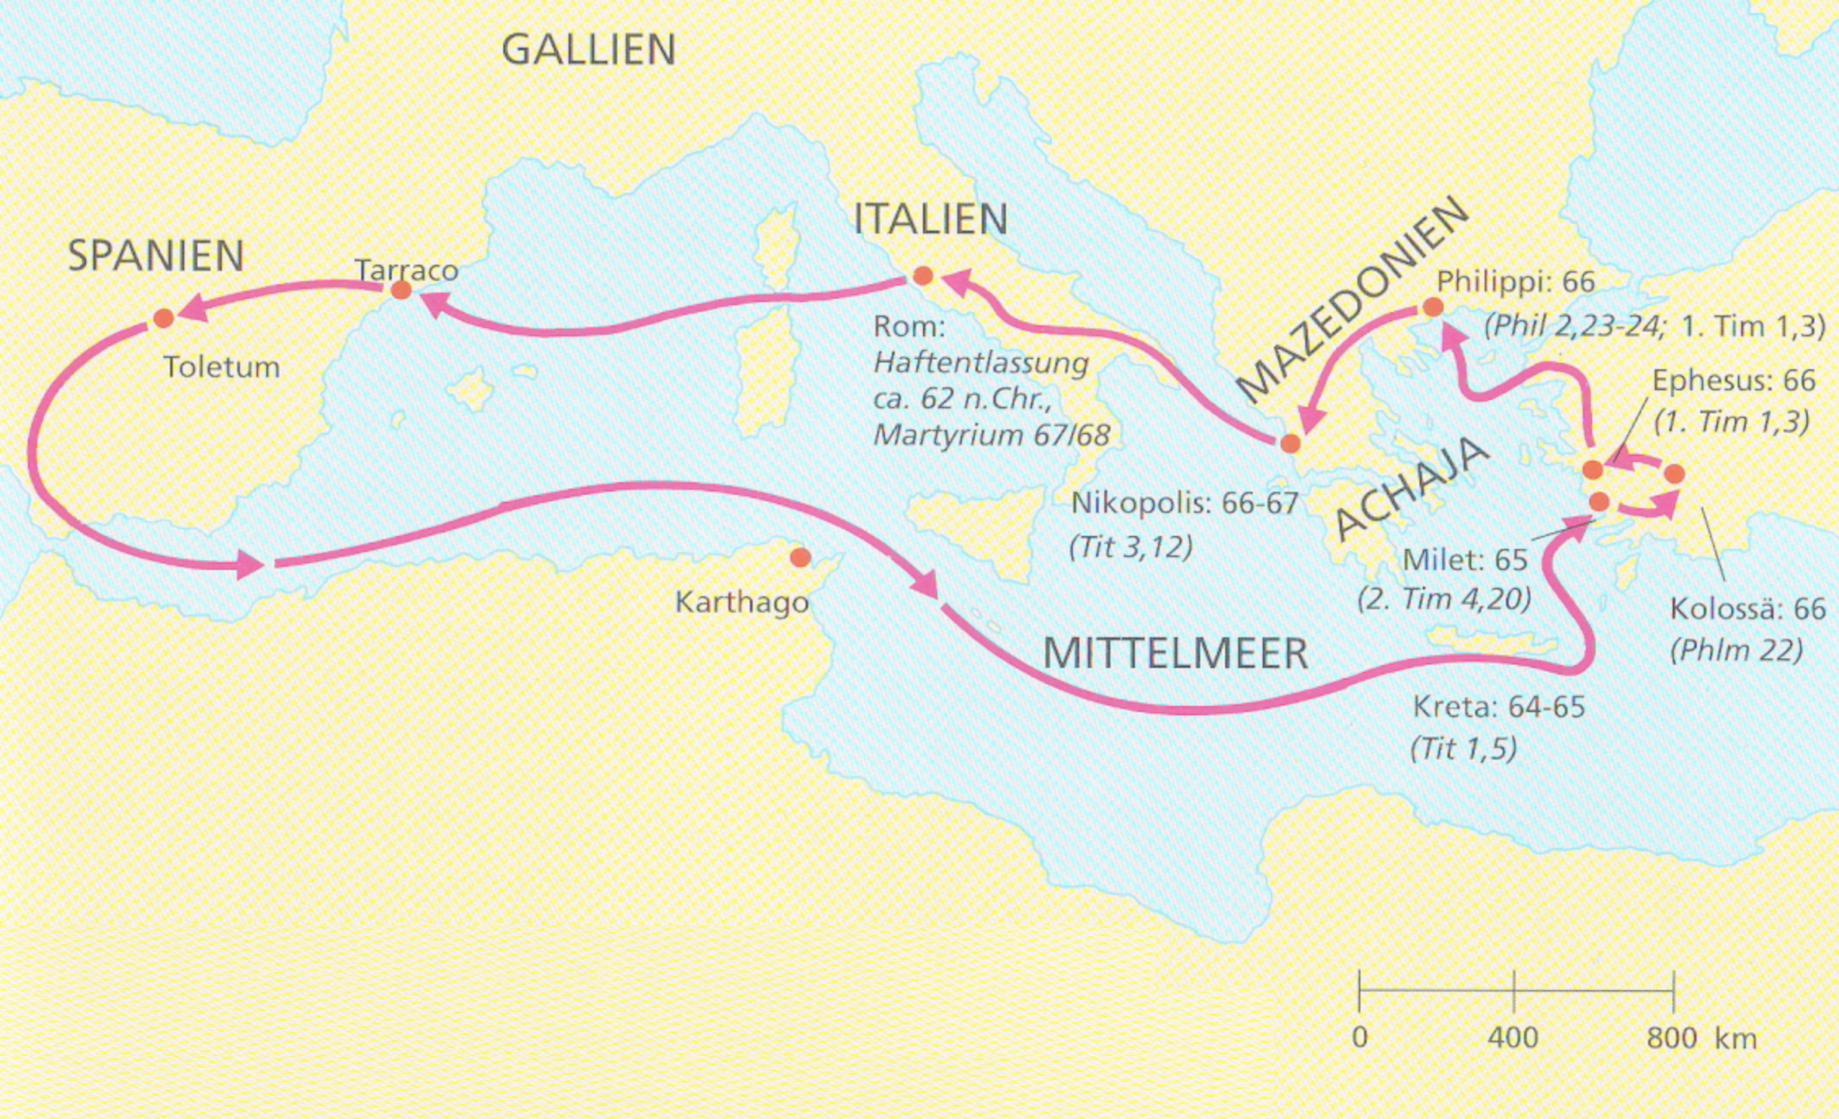

Slide 5
Pastoralbriefe:
Die drei Briefe müssen als ein Ganzes betrachtet werden,
sie sind in Inhalt, Form und geschichtlicher Einordnung eng
miteinander verwandt. Sie geben Anweisungen für die
Organisation und Leitung der Gemeinde Jesu.

Slide 6
Pastoralbriefe:
Die Pastoralbriefe sind die einzigen Briefe,
die Paulus an einzelne Reich-Gottes-Mitarbeiter geschrieben
hat. Dadurch unterscheiden sie sich von den anderen
paulinischen Briefen, auch von dem an Philemon (Privatbrief).

Slide 7
Pastoralbriefe:
Die Pastoralbriefe bilden die "letzten" Worte dieses grossen
Apostels Gottes. Es sind die letzten überlieferten Schriften des
Paulus. Die Pastoralbriefe bringen das Leben des Paulus zu
einem siegreichen Abschluss → 2Tim 4,7-8

Slide 8
Pastoralbriefe:
Besonderer Wortschatz der Pastoralbriefe. Wir finden in diesen
3 Briefen 36% neue Worte die in den anderen 11 paulinischen
Briefen nicht zu finden sind.

Slide 9
Schwerpunkt-Wörter der Pastoralbriefe:
Gefahr des Abfalls vom Glauben. "Glaube" ist eines der
Schlüssel-Wörter. Paulus sah die Gefahr, des Abfalls vom
Glauben. Im 2Tim schreibt Paulus sogar: "Du weißt ja, dass
sich von mir alle abgewandt haben, die in [der Provinz] Asia
sind, unter ihnen auch Phygellus und Hermogenes." (2Tim 1,15)

Slide 10
Schwerpunkt-Wörter der Pastoralbriefe :
Gesunde, bzw. ungesunde Lehre. In den Pastoralbriefen
verwendet Paulus oft den Begriff "gesunde" Lehre.

Slide 11
Schwerpunkt-Wörter der Pastoralbriefe:
Krankheit in der Gemeinde. Z.B. innerlich verbrannt,
psychisch krank, von Krebs befallen, Juckreiz an den Ohren.

Slide 12
Schwerpunkt-Wörter der Pastoralbriefe:
So viel Gutes! Z.B. gutes Gewissen, guter Kampf, gute Lehre,
gute Werke, gutes Zeugnis, guter Diener Christi …

Slide 13
Vergleich Timotheus - Titus:
Der Herr kann die unterschiedlichsten Menschen mit
unterschiedlichen Fähigkeiten und Persönlichkeiten berufen,
um mit ihnen SEIN Reich zu bauen!
JESUS CHRISTUS
ER ist das Fundament und Grundlage
unseres Glaubens und unserer Berufung!

Slide 14
Timotheus – Kindheit und Jugendzeit
Die Mutter von Timotheus war Eunike, eine „gläubige jüdische
Frau". Derselbe „ungeheuchelte Glaube" wohnte schon in seiner
Grossmutter, Lois. So ist Timotheus in einem "gottesfürchtigen"
Haus aufgewachsen. Der Vater von Timotheus dagegen war ein
Grieche und wohl nicht gläubig.

Slide 15
Timotheus – seine Bekehrung
„Du aber bist mir nachgefolgt in der Lehre, in der Lebensführung,
im Vorsatz, im Glauben, in der Langmut, in der Liebe, im
standhaften Ausharren, 11 in den Verfolgungen, in den Leiden,
wie sie mir in Antiochia, in Ikonium und Lystra widerfahren sind.
Solche Verfolgungen habe ich ertragen, und aus allen hat mich
der Herr gerettet!" (2Tim 3,10-11)

Slide 16
Timotheus – seine Berufung
"Er kam aber nach Derbe und Lystra. Und siehe, dort war ein
Jünger namens Timotheus, der Sohn einer gläubigen jüdischen
Frau, aber eines griechischen Vaters; 2 der hatte ein gutes
Zeugnis von den Brüdern in Lystra und Ikonium. 3 Diesen wollte
Paulus mit sich ziehen lassen. Und er nahm ihn und ließ
ihn beschneiden um der Juden willen, die in jener Gegend
waren; denn sie wussten alle, dass sein Vater ein
Grieche war." (Apg 16,1-3)

Slide 17
Timotheus – seine Berufung
Hinwendung zum Herrn Jesus Christus, das Empfangen
des göttlichen Lebens durch den Glauben (Wiedergeburt),
und Erfüllung durch den Hl. Geist (Taufe im Hl. Geist).

Slide 18
Timotheus – seine Berufung
Ein gutes Zeugnis anderer Christen und insbesondere der
Gemeindeleiterschaft bezüglich Nachfolge und gelebter
Jüngerschaft. Die Leiterschaft der Gemeinde hat die Aufgabe,
die Hände nicht zu schnell jemandem aufzulegen. (Vgl. 1Tim 5,22)

Slide 19
Timotheus – seine Berufung
Schliesslich gehört die "Gnadengabe Gottes" dazu, d.h. eine von
Gott allein befähigte Berufung zum Dienst.

Slide 20
Timotheus – sein Dienst (zwei Schwerpunkte)
Teil des apostolischen Teams und enger Begleiter des Paulus

Slide 21
Timotheus – sein Dienst (zwei Schwerpunkte)
Abgesandter des Apostels Paulus
Timotheus in Thessalonich → 51 n.Chr.
Timotheus in Korinth → 54 n.Chr.
Timotheus in Mazedonien → 56 n.Chr.
Timotheus in Philippi → 62 n.Chr.
Timotheus in Ephesus → 64/65 n.Chr.
Timotheus in Rom → 66/67 n.Chr.

Slide 22
1.+2. Timotheus Teil 1

